Slide 1
Desarrollo de adaptadores mediante WCF LOB Adapter SDK
Roberto González – MVP BizTalk

Slide 2
Agenda
BizTalk Server + WCF
Motivación
Adaptadores de BizTalk
WCF LOB Adapter SDK
BizTalk Adapter Pack

Slide 3
BizTalk Server + WCF
La necesidad de conectividad hoy en día está generalizada
WCF proporciona un modelo de programación NET unificado
BizTalk Server proporciona un modelo de adaptador unificado
Unificar los dos modelos tiene sentido
Un solo modelo para comunicación e integración

Slide 4
Motivación
Crear aplicaciones orientadas a servicios que interoperen a través de límites de plataformas y organizaciones
Integración con sistemas de negocio existentes
Eliminar adaptadores construidos especificamente para la aplicación que los consume
Proliferación de Adaptadores
Duplicación de esfuerzo
Complejidad

Slide 5
Adaptadores WCF en BizTalk hoy
BTS 2006 R2 viene con adaptadores WCF
Adaptadores comunes de WCF
WCF-Custom para configuraciones personalizadas
Hace mas fácil usar WCF en puertos envío/recepción
BizTalk puede hablar con cualquier servicio compatible con WCF
BizTalk puede exponer servicios WCF

Slide 6
Adaptadores de BizTalk
Los adaptadores de BizTalk son responsables de la “adaptación” a sistemas externos
Adaptadores de Protocolo
Proporcionan conectividad (transporte, protocolo o mensajería (e.j., WCF, Archivos, FTP, SMTP, MSMQ, etc)
Adaptadores LOB
Proporciona conectividad a aplicaciones de línea de negocio (LOB) usando un interface de programación de aplicaciones nativo (API) (e.j., SAP, Siebel, PeopleSoft, etc)

Slide 7
WCF LOB Adapter SDK
Proporciona un modelo uniforme para los adaptadores LOB
Basado en la arquitectura de WCF
Soporta mensajería de entrada y de salida
Soporta herramientas en tiempo de diseño para la generación de contratos
Proporciona gestión de conexión
Usar un adaptador de WCF es como usar cualquier servicio WCF
Es GRATIS ☺

Slide 8
Adaptadores vs Servicios
Contrato Fijo
Contrato Dinámico
Metadatos Extensos
Contrato1
BizTalk Adapter
LOB
Contrato2
Contrato
Servicio WCF
Contrato3
Contrato n

Slide 9
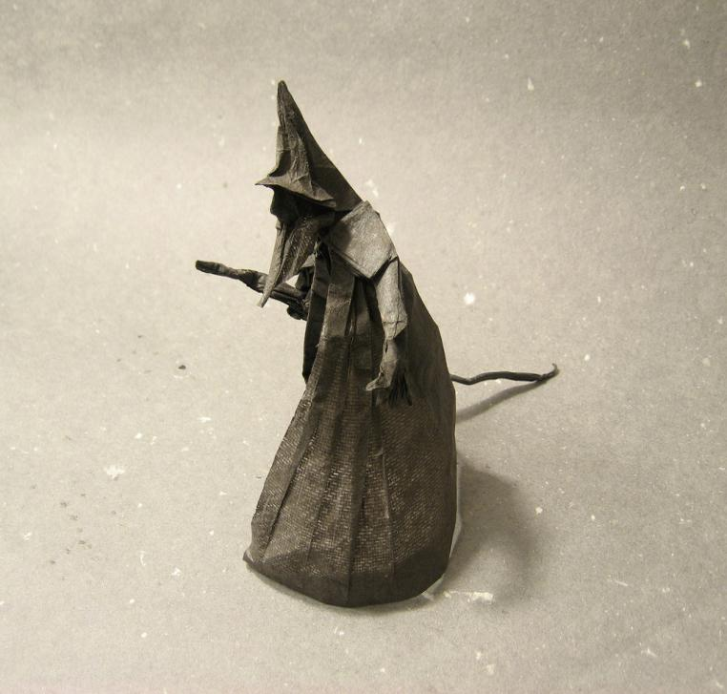
Construyendo adaptadores WCF LOB
Wizard de desarrollo de Adaptadores WCF LOB
Genera el esqueleto completo del proyecto
Solo tenemos que personalizar unas pocas clases

Slide 10
BizTalk Adapter Pack
Una colección de adaptadores basados en WCF
Construidos usando WCF LOB Adapter SDK SP1
v1.0 incluye SAP, Siebel y bases de datos Oracle
Proveedores de datos ADO.NET para SAP y Siebel
v2.0 incluye Oracle eBusiness Suite y SQL Server
Adaptador | Versiones Soportadas
SAP | SAP R/3 4.6c, 4.7ECC 5.0 y 6.0
Siebel eBussines Applications | 7.5.3, 7.7, 7.8, 8.0
Oracle Databases | Oracle 9i(9.2.0.2), 10g (10.1.0.2.0, 10.2.0.1.0)

Slide 11
Comparación
BizTalk Adapter Framework
WCF LOB Adapter SDK
Tecnología consumidora
Dependiente de BizTalk Server
Independiente de la tecnología consumidora; 100% basada en WCF
Modelo de programación
Soporte adaptadores de transporte y de aplicación
Optimizado para interacción de aplicaciones LOB
Herramientas en tiempo de diseño
Sin interfaces de programación para navegación, busqueda y generación de metadatas
Soporte de navegación, búsqueda y generación
Gestión de la
Conexión
Dependiente del desarrollador del adapter
Incluye interfaces estándar para la gestión de la conexión
Capacidades de Mensajería
Fuerte soporte de transacciones y puertos dinámicos
Se apoya en WCF-Custom Adapter

Slide 12
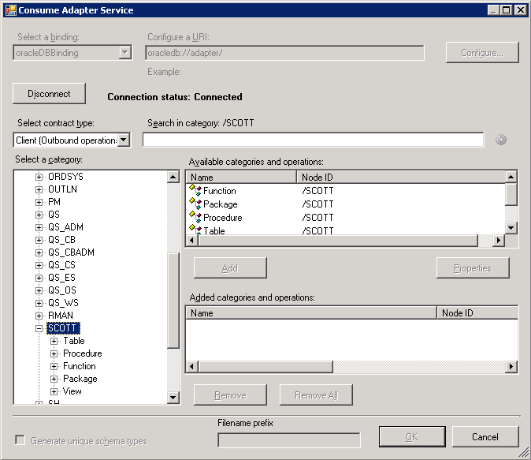
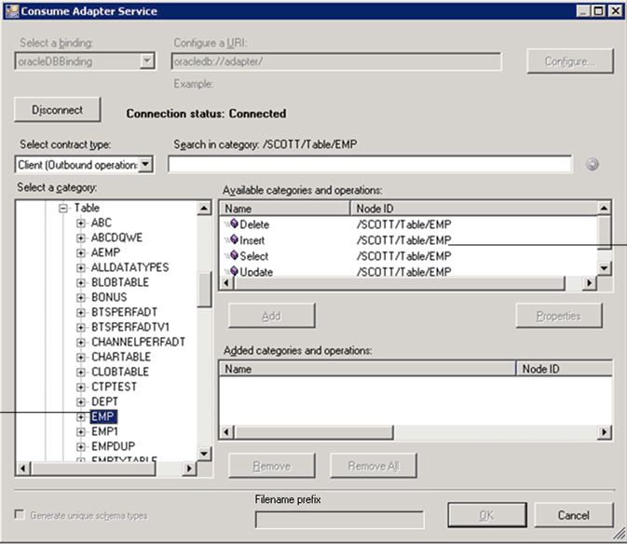
Adaptador para Oracle
Operaciones
Tabla

Slide 13
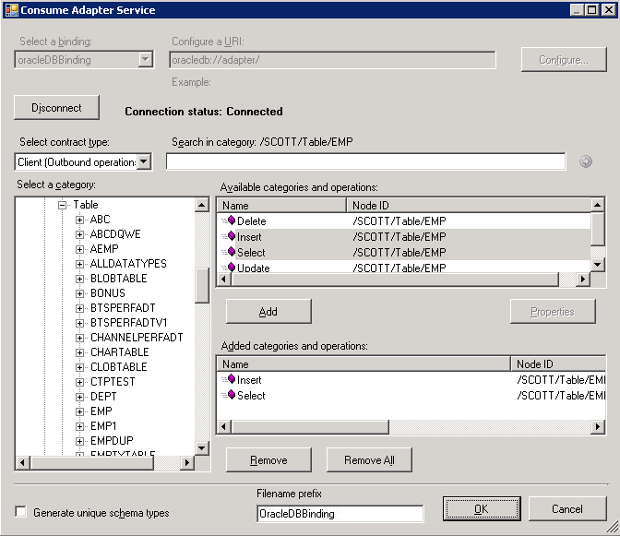
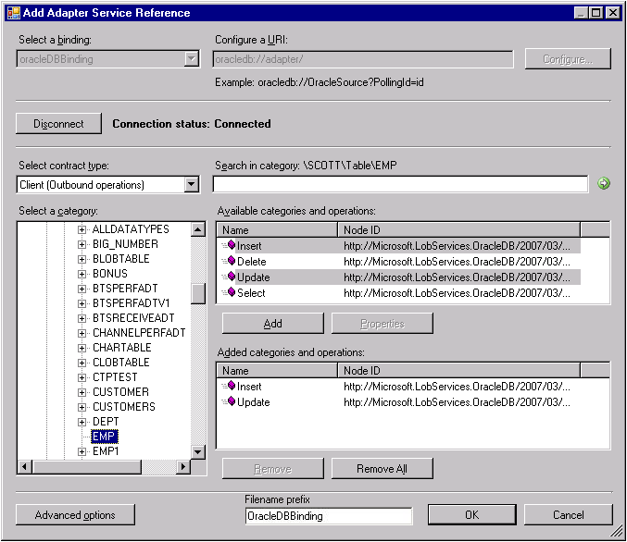
Adaptador para Oracle

Slide 14
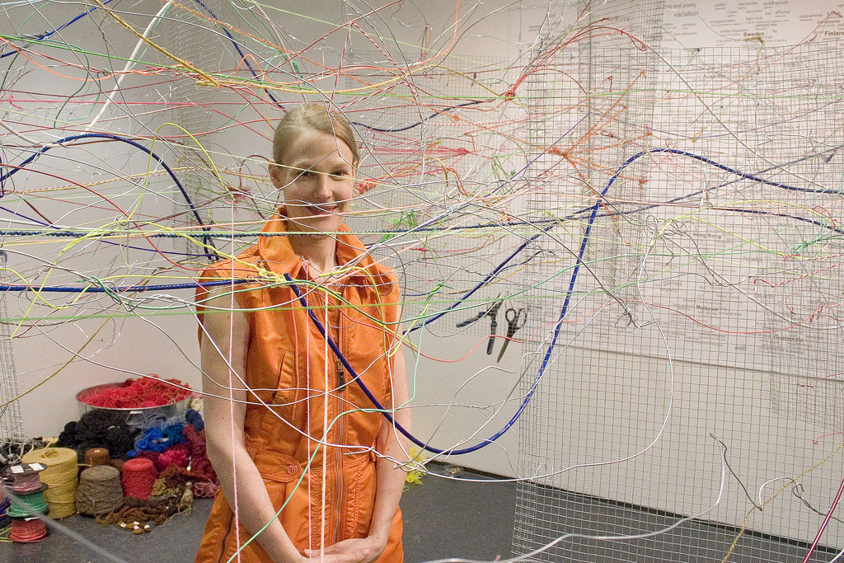
Caos
N (n-1)/2
5 aplicaciones → 10 integraciones

Slide 15
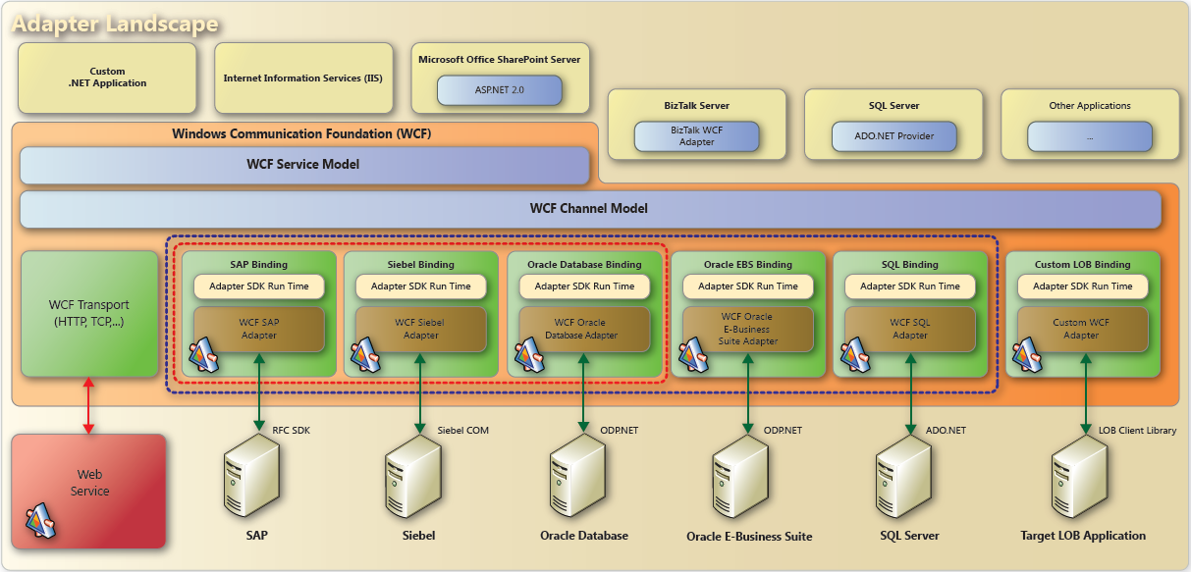
Escenarios

Slide 16
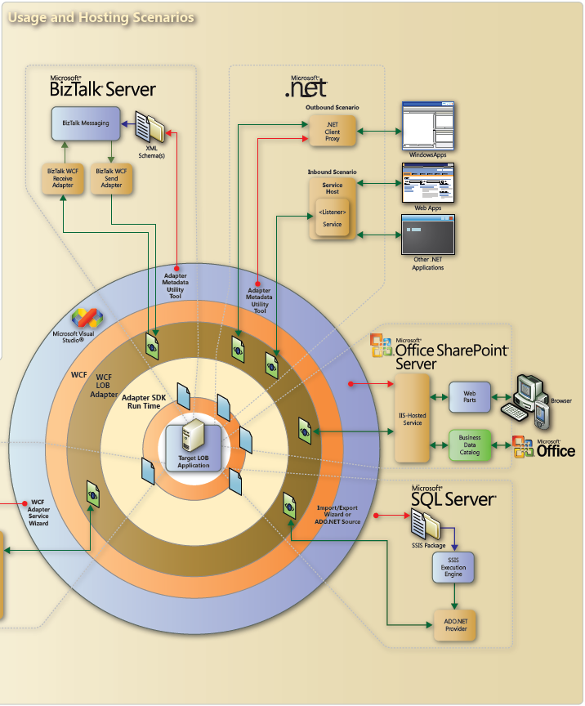
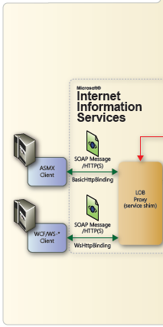
BizTalk, SQL, Office y MOSS

Slide 17
Sumario
Conectividad Unificada de Microsoft para la integración de aplicaciones de negocio
Adapter Pack no está limitado a BizTalk
Consumible por varios productos de Microsoft (MOSS, Office, .Net, SQL y BizTalk Server)
y cualquier aplicación .NET
Si está en.NET puede ser conectado!
WCF LOB Adapter SDK es la plataforma para construir adaptadores personalizados de Línea de Negocio (LOB)

Slide 18
Referencias
http://blogs.msdn.com/biztalk_server_team_blog
http://blogs.msdn.com/adapters/default.aspx
www.thinkingtogether.net

Slide 19
Gracias

